Slide 1
АДМИНИСТРАЦИЯ ОТРАДОВСКОГО СЕЛЬСКОГО ПОСЕЛЕНИЯ
Проект бюджета
Отрадовского сельского поселения Азовского района
на 2025 год и на период
2026 и 2027 годов

Slide 2
Администрация Отрадовского
сельского поселения
Основные направления бюджетной и налоговой политики Отрадовского сельского поселения на 2025-2027 годы
Прогноз
социально-
экономического
развития
Отрадовского сельского поселения на 2025-2027 годы
Основа формирования
проекта бюджета Отрадовского сельского поселения
Азовского района на 2025 год и плановый период 2026 и 2027 годов
Муниципальные программы Отрадовского сельского поселения

Slide 3
Администрация Отрадовского сельского поселения
БЮДЖЕТ НА 2025 ГОД И ПЛАНОВЫЙ ПЕРИОД 2026 И 2027 ГОДОВ
НАПРАВЛЕН НА РЕШЕНИЕ СЛЕДУЮЩИХ КЛЮЧЕВЫХ ЗАДАЧ:
Обеспечение устойчивости и сбалансированности бюджетной системы в целях
гарантированного исполнения действующих и принимаемых расходных обязательств
Повышение эффективности бюджетной политики, в том числе за счет роста
эффективности бюджетных расходов,
Соответствие финансовых возможностей Отрадовского сельского поселения
ключевым направлениям развития
Повышение роли бюджетной политики для поддержки экономического роста
Повышение прозрачности и открытости бюджетного процесса

Slide 4
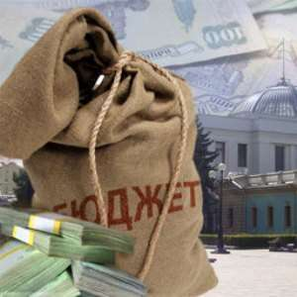
Основные параметры проекта решения «О бюджете Отрадовского сельского поселения Азовского района на 2025 год и плановый период 2026 и 2027 годов»
Адиинистрация Отрадовского
сельского поселения
(тыс. рублей)
 | 2025 | 2026 | 2027
I. Доходы, всего | 12 786,9 | 12 226,5 | 12 060,9
из них:
Налоговые и неналоговые доходы | 8 374,4 | 8 635,4 | 8 907,3
Безвозмездные поступления | 4 412,5 | 3 591,1 | 3 153,6
II. Расходы, всего | 12 786,9 | 12 226,5 | 12 060,9
III. Дефицит (-), профицит (+) | 0,0 | 0,0 | 0,0
VI. Источники финансирования дефицита | 0,0 | 0,0 | 0,0

Slide 5
Администрация Отрадовского
сельского поселения
Динамика доходов бюджета
Отрадовского сельского поселения Азовского района
тыс. рублей
12 786,9
12 226,5
12 060,9

Slide 6
Администрация Отрадовского
сельского поселения

Slide 7
Безвозмездные поступления в бюджет Отрадовского сельского поселения Азовского района
Администрация Отрадовского
сельского поселения
(тыс. рублей)

Slide 8
Расходы бюджета Отрадовского сельского поселения по разделам в 2025 – 2027 годах, тыс. рублей
Администрация Отрадовского
сельского поселения
Наименование расходов Отрадовского сельского поселения | 2025 | 2026 | 2027
1 | 4 | 7 | 9
Раздел «Общегосударственные вопросы» | 8 577,2 | 8 888,7 | 8 784,6
Раздел «Национальная оборона» | 400,8 | 437,5 | 0,0
Раздел «Национальная безопасность и правоохранительная деятельность» | 26,8 | 21,8 | 21,8
Раздел «Национальная экономика» | 30,0 | 0,0 | 30,0
Раздел «Жилищно-коммунальное хозяйство» | 1 204,9 | 1 085,3 | 1 155,2
Раздел «Образование» | 25,0 | 0,0 | 0,0
Раздел «Культура, кинематография» | 1 832,5 | 1 491,6 | 1 767,7
Раздел «Социальная политика» | 297,6 | 297,6 | 297,6
Раздел «Физическая культура и спорт» | 5,0 | 4,0 | 4,0
Итого | 12 786,9 | 12 226,5 | 12 060,9

Slide 9
Расходы бюджета Отрадовского сельского поселения в рамках программ в 2025 – 2027 годах, тыс. рублей
Администрация Отрадовского
сельского поселения
Наименование муниципальной программы Отрадовского сельского поселения | 2025 год | 2026 год | 2027 год
1 | 2 | 3 | 4
Всего | 11 747,1 | 10 958,0 | 11 397,7
«Развитие муниципальной службы в Отрадовском сельском поселении» | 25,0 | 0,0 | 0,0
«Участие в предупреждении и ликвидации последствий чрезвычайных ситуаций в границах Отрадовского сельского поселения, обеспечение пожарной безопасности и безопасности людей на водных объектах» | 34,3 | 29,3 | 29,3
«Обеспечение общественного порядка и противодействие преступности в Отрадовском сельском поселении» | 39,3 | 39,3 | 10,0
«Энергосбережение и повышение энергетической эффективности в Отрадовском сельском поселении» | 3,0 | 1,0 | 1,0
«Развитие сетей наружного освещения Отрадовского сельского поселения» | 980,1 | 981,0 | 1020,2
«Озеленение территории Отрадовского сельского поселения» | 20,0 | 20,0 | 20,0
«Благоустройство территории Отрадовского сельского поселения» | 175,5 | 55,0 | 115,0
«Развитие культуры Отрадовского сельского поселения» | 1 832,5 | 1 491,6 | 1 767,7
«Развитие физической культуры и спорта Отрадовского сельского поселения» | 5,0 | 4,0 | 4,0
«Управление муниципальными финансами Отрадовского сельского поселения» | 8 334,8 | 8 039,2 | 8 132,9
«Социальная поддержка граждан» | 297,6 | 297,6 | 297,6

Slide 10
Администрация Отрадовского сельского поселения
Объем бюджетных ассигнований на реализацию муниципальных
программ в 2025-2027 годах
тыс. руб.

Slide 11
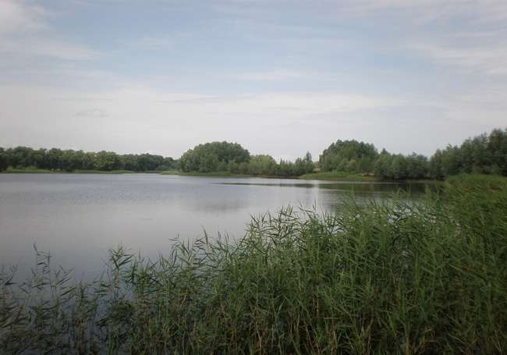
Администрация Отрадовского
сельского поселения
Бюджет Отрадовского сельского поселения Азовского района на 2025-2027 годы создает дополнительные условия для выполнения поставленных Президентом России, Губернатором Ростовской области , Главой Отрадовского сельского поселения стратегических задач в секторах муниципальной ответственности.

